Slide 1
전자 서명
https://www.youtube.com/watch?v=o6jrjjar4vo

Slide 2
전자서명과 보안서비스
RSA
RSA 전자서명
DSA 전자서명
전자서명 보안수준

Slide 3
전자서명과 보안서비스
보안 서비스
전자 서명:
무결성, 메시지 인증, 부인불가 제공
기밀성(confidentiality): 정보를 비밀로 하는 것을 보장
무결성(integrity): 메시지가 전송 중 변경되지 않았음을 보장
메시지 인증(message authentication): 메시지의 송신자 신원을 보장
부인불가(nonrepudiation): 메시지 송신자는 메시지 생성을 부인할 수 없음을 보장

Slide 4

RSA
정수환 $Z_{n}=\left\{0,1,2,….n−1\right\}$에서 실행
공개키: (N,e) => $k_{pub}$
개인키:(N,d) => $k_{pr}$
암호화: $y={e_{k}}_{pub}\left(x\right)≡x^{e} mod n$
복호화: $x={d_{k}}_{pr}\left(y\right)≡y^{d} mod n$

Slide 5
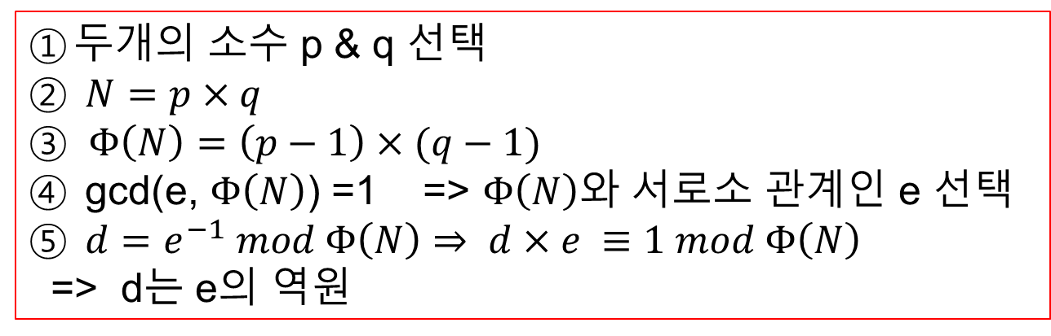


RSA
$$K_{pub}=\left(N,e\right) K_{pr}=d$$
키 생성
$$Φ\left(N\right)=Π_{i=1}^{n}\left(p_{i}^{e_{i}} −p_{i}^{e_{i}−1}\right)$$
Ex) $240=2^{4}×3 ×5$
$=p_{1}^{e_{1}} ×p_{2}^{e_{2}}{×p}_{3}^{e_{3}}$
$$Φ\left(240\right)=\left(2^{4}−2^{3}\right) ×\left(3^{1}−3^{0}\right)×{(5}^{1}−5^{0})$$
두개의 소수 p & q 선택
$N=p×q$
$Φ\left(N\right)=\left(p−1\right)×(q−1)$
gcd(e, $Φ\left(N\right)$) =1 => $Φ\left(N\right)$와 서로소 관계인 e 선택
$d=e^{−1} mod Φ\left(N\right)⇒ d×e ≡1 mod Φ\left(N\right)$
=> d는 e의 역원

Slide 6
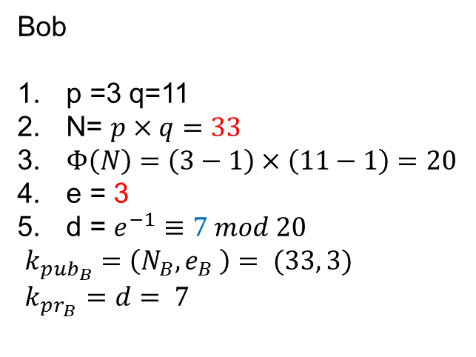
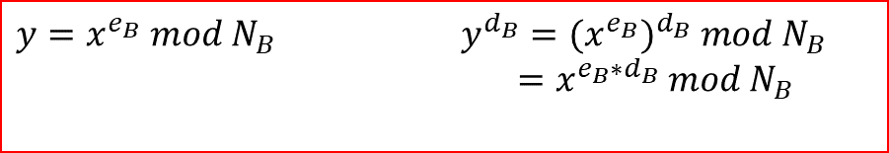

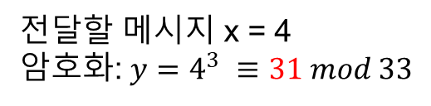
RSA
Ex)
x
A
B
$y=x^{e_{B}} mod N_{B}$ $y^{d_{B}}={{(x}^{e_{B}})}^{d_{B}} mod N_{B}$
$=x^{e_{B}∗d_{B}} mod N_{B}$
y
Bob
p =3 q=11
N= $p×q=33$
$Φ\left(N\right)=\left(3−1\right)×\left(11−1\right)=20$
e = 3
d = $e^{−1}≡7 mod 20$
$k_{pub_{B}}=\left(N_{B}, e_{B} \right)= (33, 3)$
$k_{pr_{B}}=d= 7$
A
B
31
전달할 메시지 x = 4
암호화: $y=4^{3} ≡31 mod 33$
복호화: ${31}^{7}≡4 mod$ 33

Slide 7



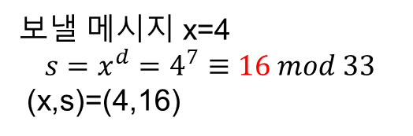
RSA 전자서명
보내는 사람의 개인키로 서명(암호화) 한다.
Alice 가 Bob 한테 메시지를 보내려고함
d =$k_{pr_{A}}$ e=$k_{pub_{A}}$
$$sig x⇒x^{d}mod n⇒s$$
(x,s)
$$s^{e}={\left(x^{d}\right)}^{e } ≡x^{′} mod n$$
$$x^{′}=x ⇒true$$
p =3 q=11
N= $p×q=33$
$Φ\left(N\right)=\left(3−1\right)×\left(11−1\right)=20$
e = 3
d = $e^{−1}≡7 mod 20$
$k_{pub_{A}}=\left(N_{A}, e_{A} \right)= (33, 3)$
$k_{pr_{A}}=d= 7$
A
B
(x,s)
보낼 메시지 x=4
$$s=x^{d}=4^{7}≡16 mod 33$$
(x,s)=(4,16)
$${16}^{3}≡4 mod 33$$
($x^{′}$)
$x^{′}$ =x 확인

Slide 8
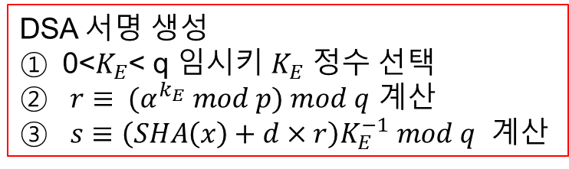


DSA 전자서명
Elgamal 전자서명 개량한 방식
키 생성
소수 p 선택
p-1 의 약수 중 소수인 q 선택
$ord\left(α\right)=q$인 원소 $α$ 선택
0<d<q 인 임의의 정수 d 선택
$β≡ α^{d} mod p$ 계산
$$k_{pub}=\left(p,q,α,B\right)$$
$$k_{pr}=(d)$$
DSA 서명 생성
0<$K_{E}$< q 임시키 $K_{E}$ 정수 선택
$r≡ {(α}^{k_{E}} mod p) mod q$ 계산
$s≡\left(SHA\left(x\right)+d×r\right)K_{E}^{−1} mod q$ 계산
DSA 서명 검증
$ω≡s^{−1} mod q$ 계산
$u_{1}≡ω×SHA\left(x\right) mod q$ 계산
$u_{2}≡ω×r mod q \text{계산}$
$υ$ $≡(α^{u_{1}}×β^{u_{2}} mod p) mod q \text{계산}$
$υ$ $≡$ r mod q => 유효한 서명

Slide 9
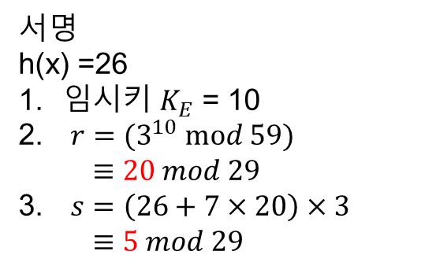
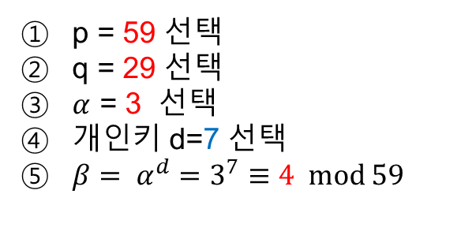

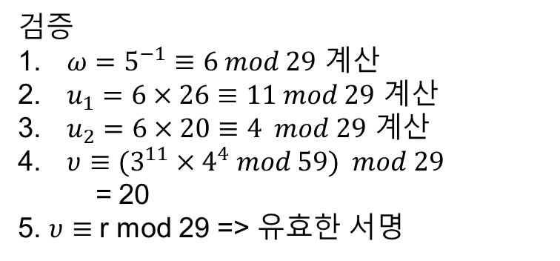
DSA 전자서명
Alice
Bob
p = 59 선택
q = 29 선택
$α$ = 3 선택
개인키 d=7 선택
$β= α^{d}=3^{7}≡4 mod 59$
(p,q, $α$, $β)$=(59,29,3,4)
서명
h(x) =26
임시키 $K_{E}$ = 10
$r=(3^{10} mod 59)$
$≡20 mod 29$
$s=\left(26+7×20\right)×3$
$≡5 mod 29$
(x,(r,s)) = (x,(20,5))
검증
$ω=5^{−1}≡6 mod 29$ 계산
$u_{1}=6×26≡11 mod 29$ 계산
$u_{2}=6×20≡4 mod \text{29} \text{계산}$
$υ$ $≡(3^{11}×4^{4} mod 59) mod \text{29}$
= 20
5. $υ$ $≡$ r mod 29 => 유효한 서명

Slide 10
전자서명 보안수준
RSA : N은 1024bit~ 3072 bit
DSA
그 외 전자서명
Elgamal algorithm , ECDSA algorithm
메시지 인증 코드 (Message Authentication Code,MAC)
“부인불가” 제공 x
p | q | 해시 결과 | 보안 수준
1024 | 160 | 160 | 80
2048 | 224 | 224 | 112
3072 | 256 | 256 | 128

